Slide 1

Projekt i implementacja systemu do zarządzania tłumaczeniami zawartości aplikacji internetowych
PRACA DYPLOMOWA INŻYNIERSKA
Yuliia Hrynyk
Nr albumu studenta 58983
Promotor: dr inż. Mariusz Wrzesień

Slide 2


Cel pracy dyplomowej
Celem pracy dyplomowej jest zaprojektowanie oraz implementacja systemu do zarządzania tłumaczeniami.
W wyniku powinien powstać prosty, użyteczny oraz skalowalny system, który rozwiązuje problem zarządzania oraz nadzorowania tłumaczeń zawartości aplikacji internetowych.

Slide 3
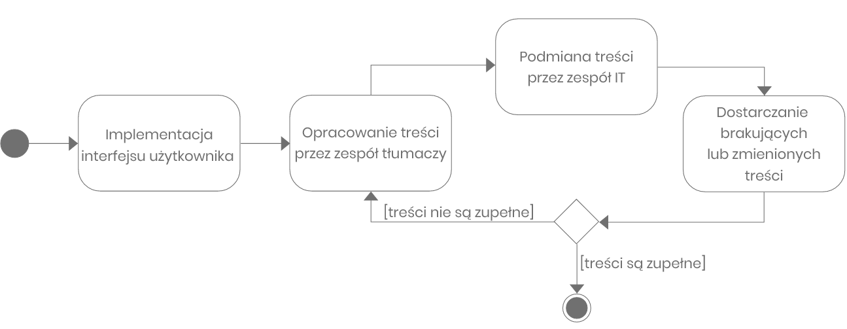
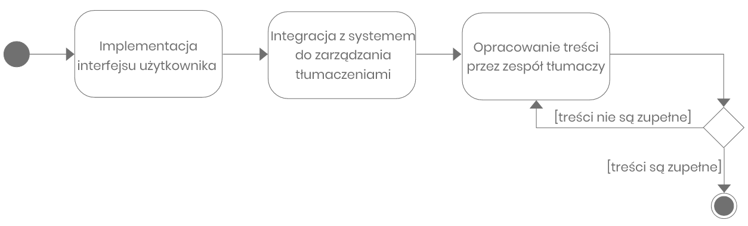
Wprowadzenie do problemu
Proces dostarczania oraz zarządzania tłumaczeniami jest procesem prostym ale często czasochłonnym.
Prowadzi to do wyczerpania założonego czasu oraz powoduje trudności w przestrzeganiu harmonogramu. Programiści spotykają się z problemami związanych z tym procesem.
Dostarczone tłumaczenia rzadko są w postaci, która jest korzystną dla specjalisty dziedziny IT

Slide 4










Stos technologiczny
Angular 9
HTML 5
SASS
TypeScript
RxJS
Node.js
SQL Server
C#
.NET Core
Entity framework Core

Slide 5


Wymagania funkcjonalne
Dodawanie użytkowników do projektu;
Importowanie pliku .JSON, .XLSX z tłumaczeniami w postaci klucz-wartość;
Dodawanie nowych rekordów oraz języku do tłumaczeń;
Wprowadzanie oraz zapisywanie zmian tłumaczeń;
Przeglądanie historii oraz statystyki zmian;
Eksportowanie tłumaczeń;
Dodawanie komentarzy do tłumaczenia.
Wymagania niefunkcjonalne
Hasła powinny być haszowane przy użyciu unikatowego ciągu symboli;
Token autoryzacyjny powinien wygasać po upływie 1 dnia;
Aplikacja powinna udostępniać podwójną walidację: po stronie Frontendu oraz po stronie API;
Aplikacja webowa powinna być dostępna dla użytkowników przeglądarek Google Chrome (od wersji 12.0.0), Mozilla Firefox (od wersji 68.0.0).

Slide 6



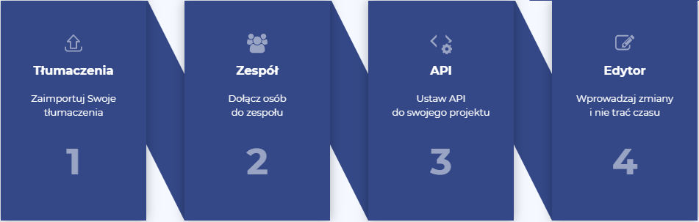

Główne procesy w systemie

Slide 7
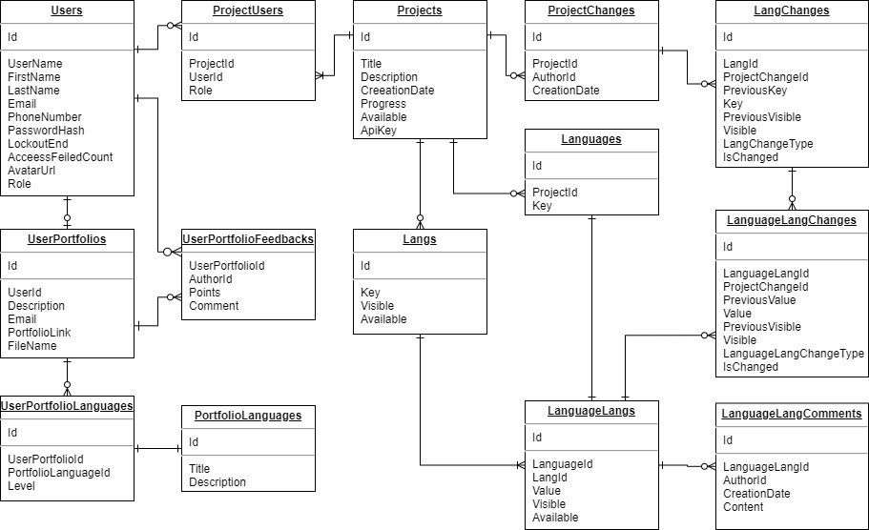
Diagram związków encji

Slide 8

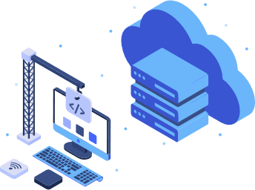

Implementacja systemu
System został podzielony na trzy główne części:
Front-End
(Angular)
Back-End
(.NET Core)
Serwis do zarządzania tłumaczeniami
(Node.js)

Slide 9
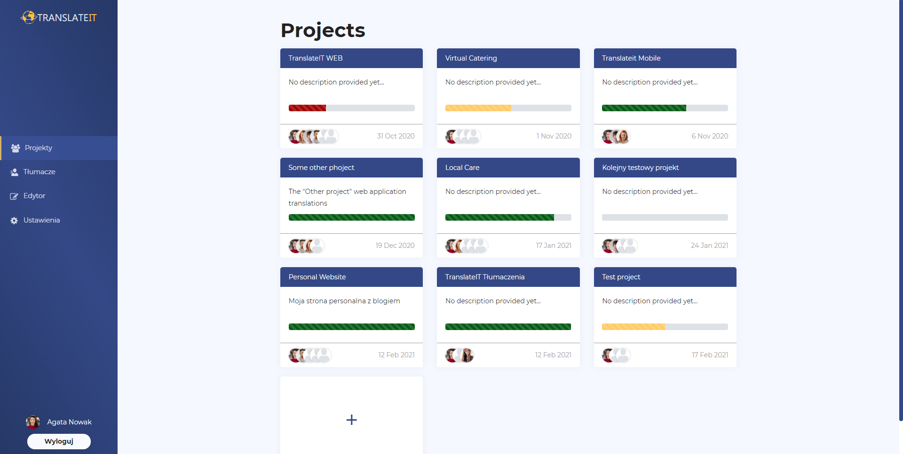
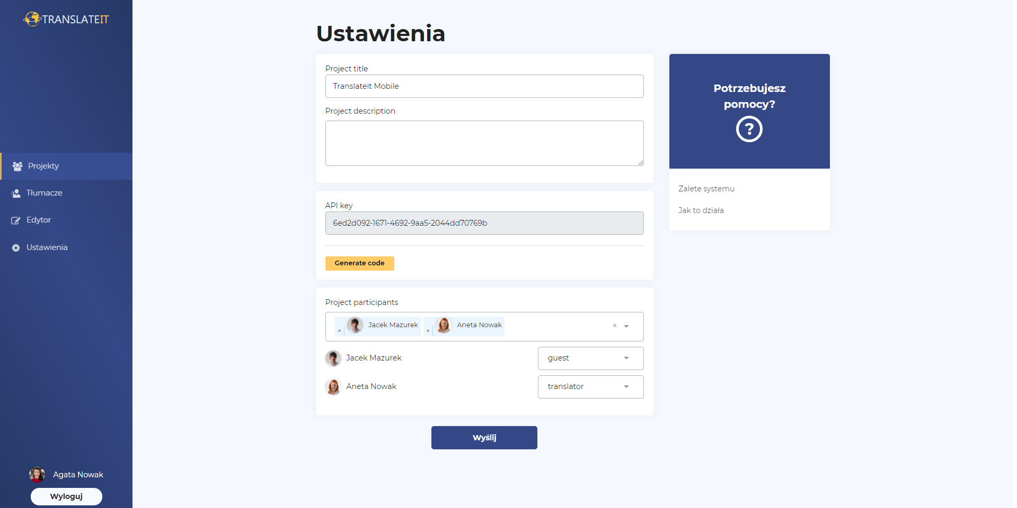
Wersja końcowa aplikacji
Widok z
listą projektów
Widok ustawień
projektu

Slide 10
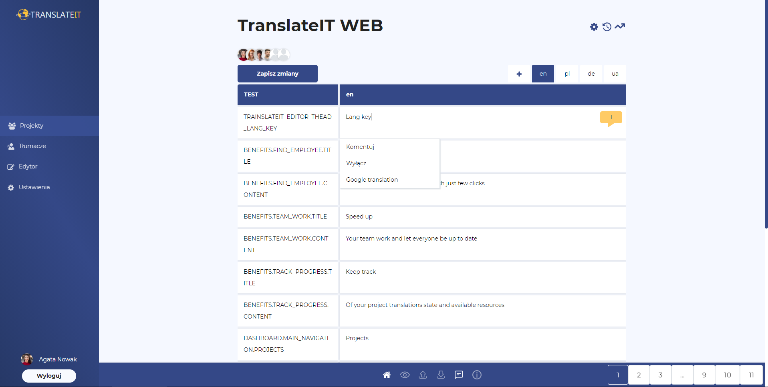
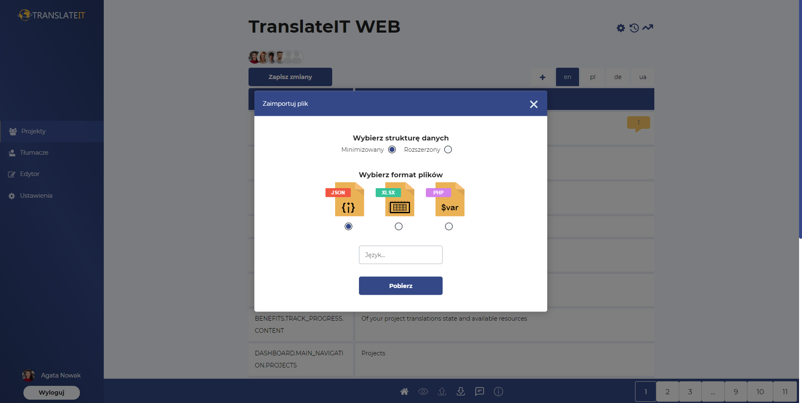
Wersja końcowa aplikacji
Widok edytora tłumaczeń wybranego projektu
Widok okienka do eksportowania plików z tłumaczeniami o wybranym formacie

Slide 11
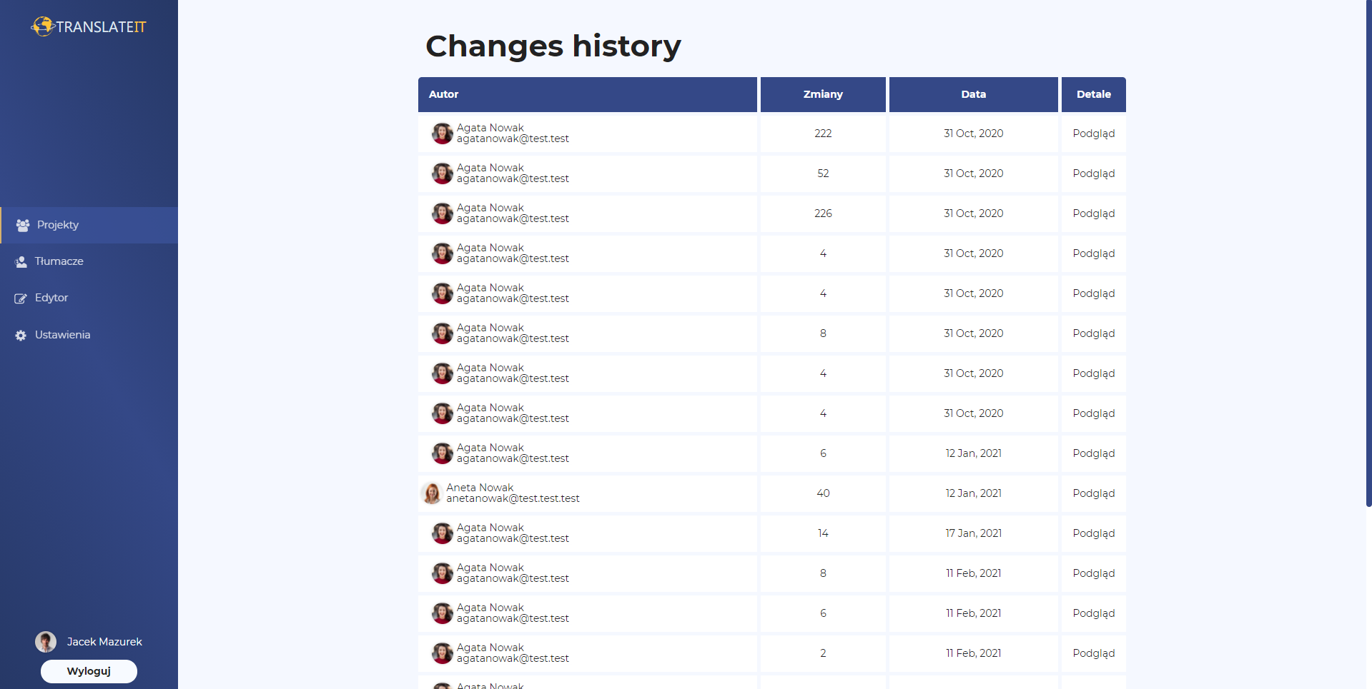
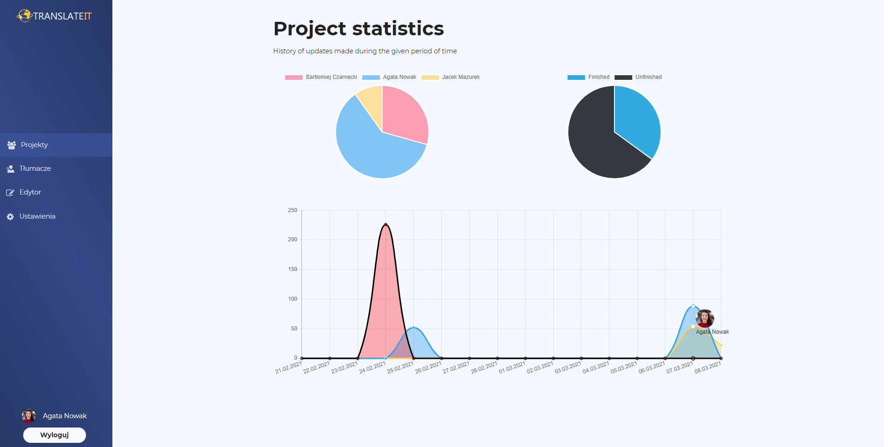
Wersja końcowa aplikacji
Widok historii projektu
Widok statystyki projektu

Slide 12
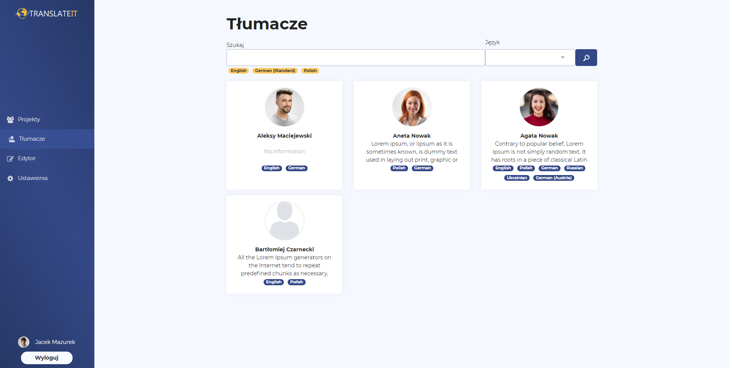
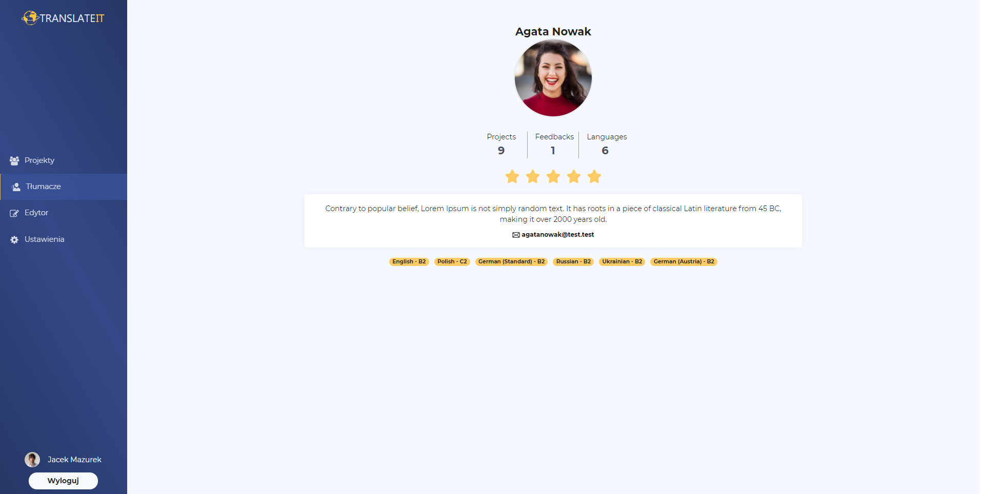
Wersja końcowa aplikacji
Widok wyszukiwania tłumaczy
Widok profilu
tłumacza

Slide 13
Podsumowanie
W ramach pracy dyplomowej został zaprojektowany i zaimplementowany system do zarządzania tłumaczeniami, który spełnił wymagania zarówno funkcjonalne jak i niefunkcjonalne.
Serwis rozwiązuje wyżej wspomniany problem. Takie rozwiązanie w dniu dzisiejszym ma duży potencjał na rynku, a dzięki strukturze może być rozwijany i rozszerzany.
Kodu danego projektu może być w prosty sposób użyty w celu zaimplementowania aplikacji desktopowej z użyciem platformy Electron
W celu zapewnienia większej przepustowości aplikacji serwis do przechowywania i przetwarzania tłumaczeń może być podzielony na wiele instancji.

